Slide 1
Macro economie 1 -
De toegevoegde waarde
Hoe meet je de productie van een bedrijf
De toegevoegde waarde (omzet – inkoop)
De som van alle toegevoegde waarden = het nationaal product of ook wel het nationaal inkomen genoemd

Slide 2
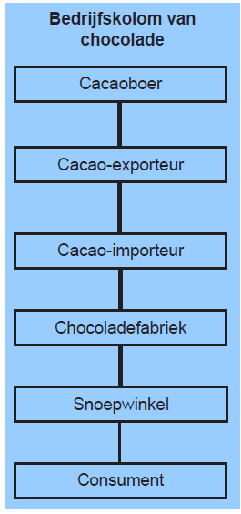
Van oerproducent tot eindproducent
De consument maakt geen deel uit van de bedrijfskolom
De lijnen tussen de bedrijven vormen markten

Slide 3
Toegevoegde waarde
De toegevoegde waarde is het verschil tussen de verkoopprijs en de inkoopprijs
Met inkoop bedoelen we de materialen en grondstoffen, maar ook diensten van derden

Slide 4
Toegevoegde waarde
= Beloningen van de productiefactoren (l,h,p,r,w) + afschrijvingen (A)
€ 1,00
CB = Cacaoboer
CE = Cacao-exporteur
CI = Cacao-importeur
CF = Chocolade fabriek
SW = Snoepwinkel
€ 0,70
€ 0,30
€ 0,15
€ 0,02
CB CE CI CF SW
Toegevoegde waarde
Inkoop

Slide 5
Gemeten door de belastingdienst → nationaal inkomen
Inkomen = (L, H, P, R, W)
Gezinnen leveren productiefactoren
Gezinnen
Conclusie: nationaal inkomen
= nationaal product
Productiefactoren
Bedrijven gebruiken productiefactoren
Bedrijven
NTW = (L, H, P, R, W)
Gemeten door het Centraal Bureau voor de Statistiek → nationaal product

Slide 6
Toegevoegde waarde
Ingekochte
Grond- en hulpstoffen
Ingekochte diensten van derden
Beloning voor arbeid
(loon)
Natuur
(pacht)
Kapitaal
(rente/interest)
Onderne-merschap (winst)
A
Bruto toegevoegde waarde
Totale inkoopwaarde
Netto toegevoegde waarde

Slide 7
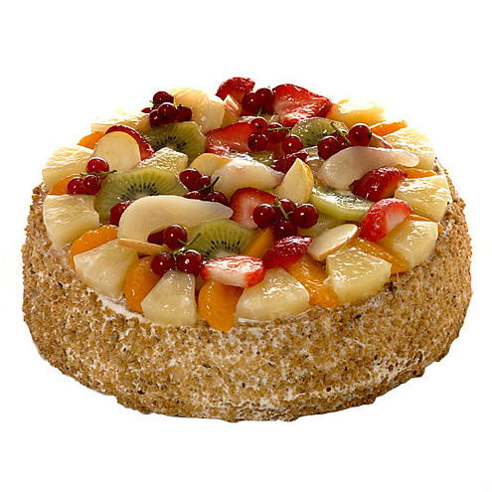
Categoriale inkomensverdeling
Welke categorieën inkomen kennen we?
Wat verstaan we onder de categoriale inkomensverdeling?
Wat is het verschil tussen de loonquote en de arbeidsinkomensquote (AIQ)
Waar gebruiken we deze maatstaf (AIQ) voor
Cake = loon
Vruchten =winst
Nootjes = rente, huur pacht)

Slide 8
Productiefactoren en beloningen
Kapitaal
Rente / huur
Arbeid
Loon
Natuur
Pacht
Ondernemerschap
Winst

Slide 9
Arbeids- en vermogensinkomen
Kapitaal
Rente / huur € 20 mld
Arbeid
Loon € 60 mld
Natuur
Pacht € 10 mld
Ondernemerschap
Winst € 10 mld
Totaal = nationaal inkomen € 100 mld

Slide 10
Loonquote en andere quotes (inclusief bijdrage overheid)
Winst = 10
pacht = 10
Loon = 60
Rente en huur = 20
Loonquote = Loonsom / Nationaal inkomen x 100%
Loonquote = 60 / 100 x 100% = 60%
Winstquote = 10 / 100 x 100% = 10%

Slide 11
Arbeidsinkomensquote (exclusief overheid)
Als Arbeidsinkomen stijgt → winstinkomen daalt
WI
OI = constant
AIQ = arbeidsinkomensquote
LB = Loonsom bedrijven
TLZ = toegerekend loon zelfstandigen
Y = Nationaal inkomen
AIQ = (LB + TLZ) / NTW(b) x 100%
RIQ (huur, pacht en rente) op korte termijn constant
AIQ stijgt → daalt WIQ en omgekeerd.
AI
Netto toegevoegde waarde van de bedrijven
De overheid maakt geen winst

Slide 12
Verband A.I.Q. en winstgevendheid van bedrijven
Wib
(WIQ)
1. De overheid maakt geen winst!
2. Oib (of RIQ) wordt constant verondersteld
3. Dus als Aib (AIQ) ↑ → Wib (WIQ) ↓
Oib (RIQ)
4. Een hogere AIQ kan gunstig zijn voor de
consumptie (meer geld naar huishoudens)
Aib (AIQ)
5. Een hogere AIQ kan tot een afname van investeringen leiden
(bedrijven hebben dan minder winst)
6. Bij een hoge AIQ is de WIQ laag → uitbreidingsinvesteringen ↓
→ diepte-investeringen ↑
7. Bij een erg lage AIQ wordt relatief klein deel van de toegevoegde waarde aan arbeid uitgegeven → kapitaalintensieve productie → sociale ongelijkheid ↑ → overheid moet nivelleren

Slide 13
